Slide 1







Tạm biệt cánh cam
Tạm biệt cánh cam

Slide 2

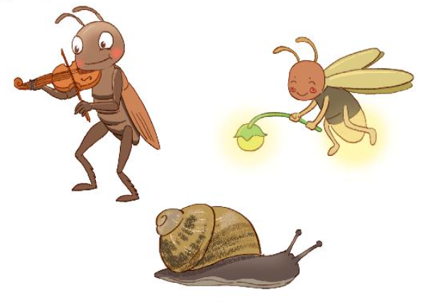
1. Tìm từ ngữ chỉ loài vật trong đoạn sau:
Rền rĩ kéo đàn
Đúng là anh dế
Suốt đời chậm trễ
Là họ nhà sên
Đêm thắp đèn lên
Là cô đom đóm
(Vè loài vật)

Slide 3

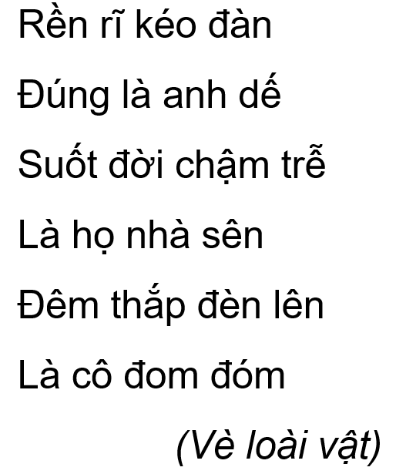

Làm việc nhóm
Tìm từ ngữ chỉ loài vật trong đoạn thơ
Gạch chân từ chỉ loài vật vào đoạn văn trong bảng phụ

Slide 4
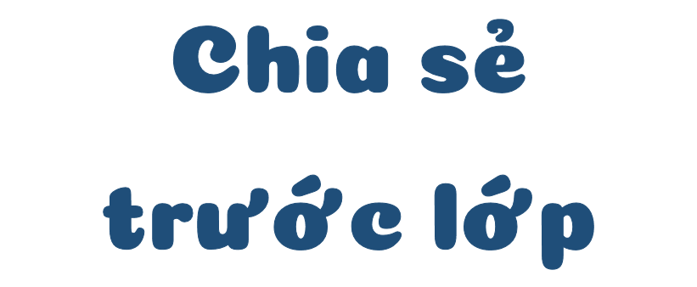




Slide 5
1. Tìm từ ngữ chỉ loài vật trong đoạn sau:
Rền rĩ kéo đàn
Đúng là anh dế
Suốt đời chậm trễ
Là họ nhà sên
Đêm thắp đèn lên
Là cô đom đóm
(Vè loài vật)

Slide 6
Dế
Đom đóm
Ốc sên

Slide 7
2. Kết hợp từ ngữ ở cột A với từ ngữ cột B để tạo câu
A
B
Ve sầu
báo mùa hè tới.
Ong
bắt sâu cho lá.
Chim sâu
làm ra mật ngọt.

Slide 8

Em thường bắt gặp ve sầu vào mùa nào?
Em thường thấy ong ở đâu?
Em có biết chim sâu thích ăn gì không?

Slide 9
2. Kết hợp từ ngữ ở cột A với từ ngữ cột B để tạo câu
A
B
Ve sầu
báo mùa hè tới.
Ong
bắt sâu cho lá.
Chim sâu
làm ra mật ngọt.

Slide 10
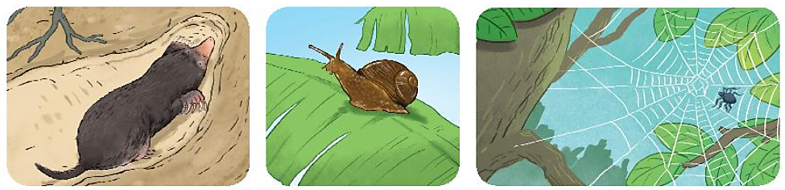

3. Hỏi đáp theo mẫu. Viết vào vở hỏi, câu trả lời của em và bạn
THẢO LUẬN NHÓM ĐÔI

Slide 11
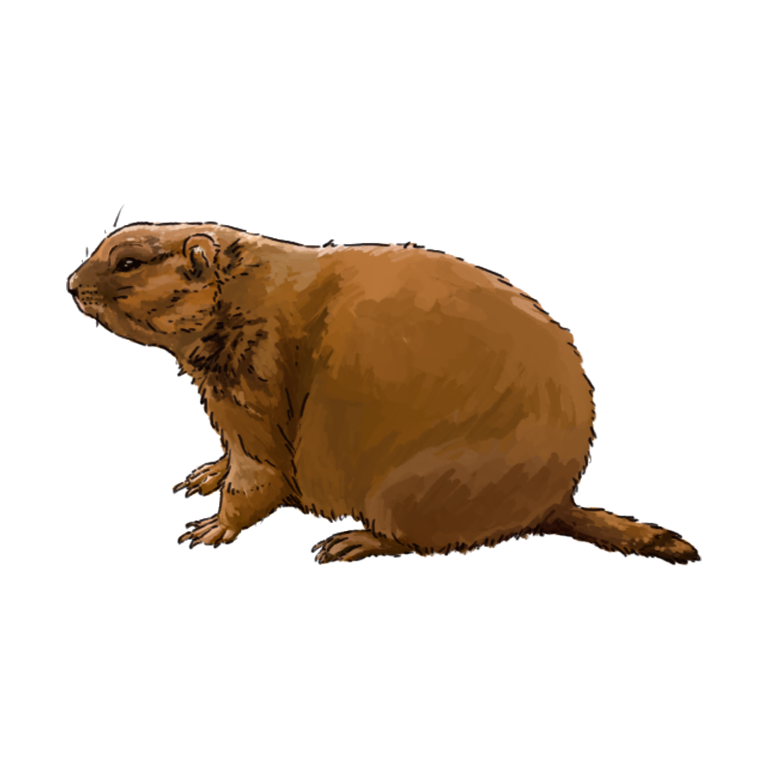



Cùng bạn hỏi đáp theo mẫu sau đây.
Chuột sống ở trong hang.
Chuột sống ở đâu?

Slide 12
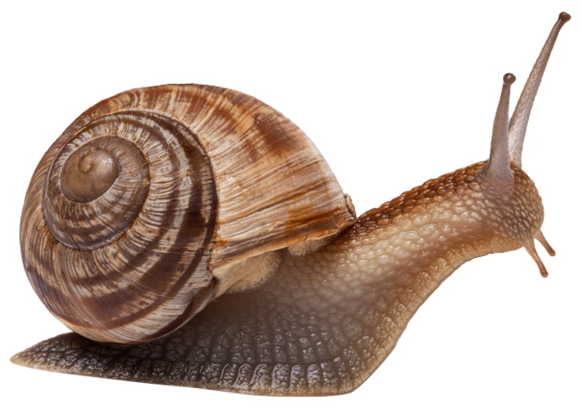
Cùng bạn hỏi đáp theo mẫu sau đây.
Ốc sên bò ở đâu?
Ốc sên bò trên lá.

Slide 13
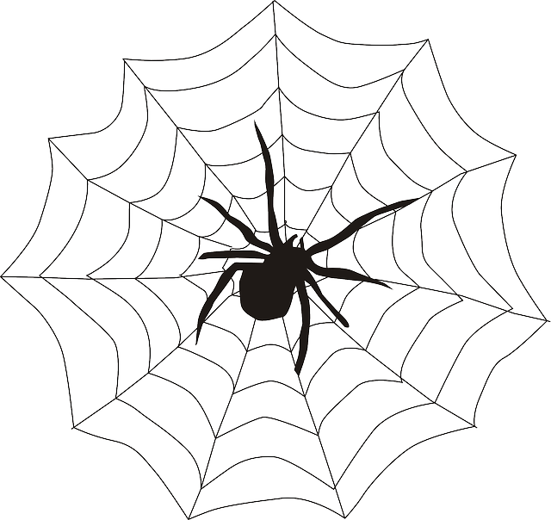
Cùng bạn hỏi đáp theo mẫu sau đây.
Nhện chăng tơ trên cành cây.
Nhện chăng tơ ở đâu?

